Slide 1
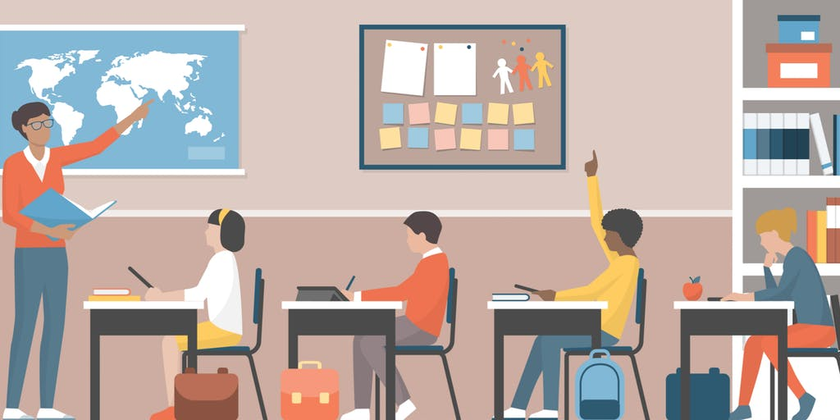
আজকের পাঠে সকলকে স্বাগতম।

Slide 2
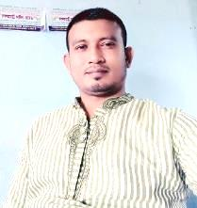
পরিচিতি
মোঃ ফিরোজ
সহকারি শিক্ষক
ছাগলা সরকারি প্রাথমিক বিদ্যালয়
বোরহানউদ্দিন, ভোলা।
01712620205
mdfiroz012@gmail.com
বিষয়ঃ বাংলাদেশ ও বিশ্ব পরিচয়
শ্রেণিঃ ৩য়
সময়ঃ ৪০ মিনিট।

Slide 3
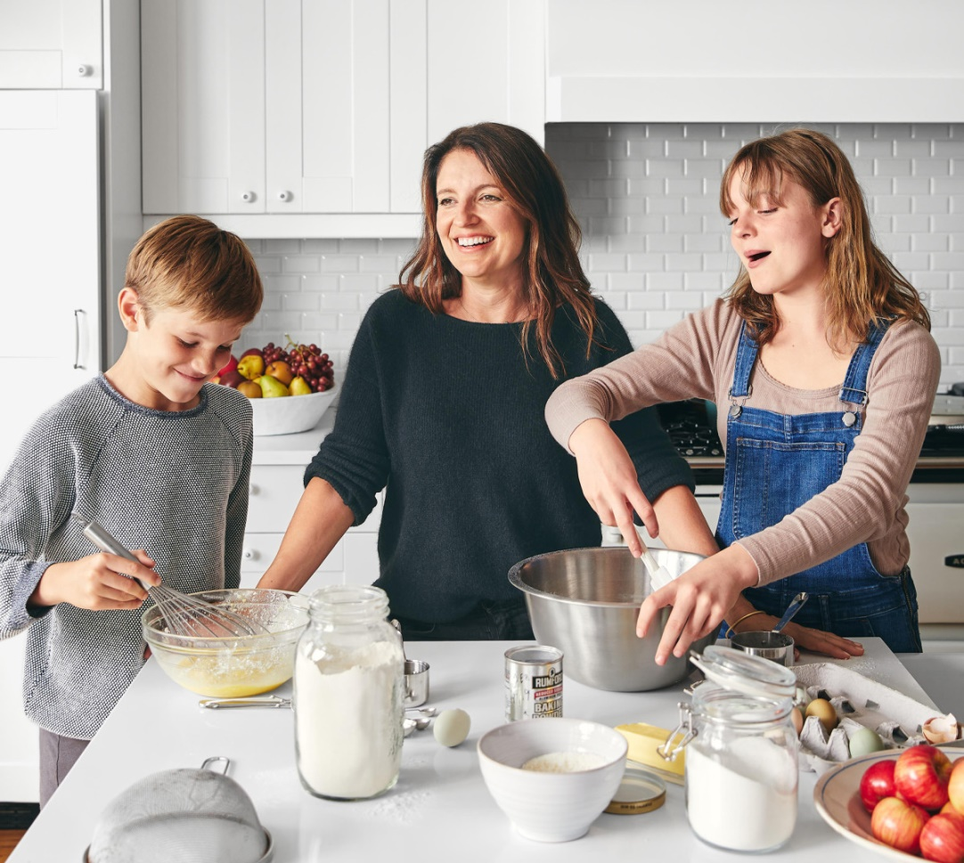
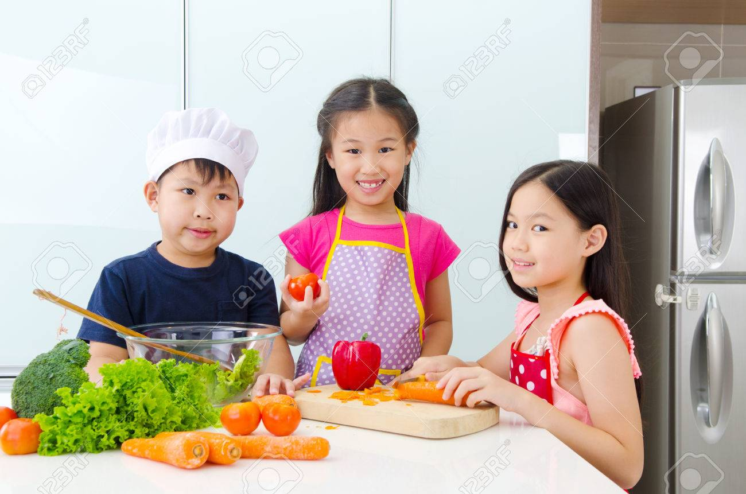
ছবিগুলোতে তোমরা কী দেখতে পাচ্ছো?
নিচের ছবিগুলো মনযোগ সহকারে দেখ।
শিশুরা পরিবারের কাজে সাহায্য করছে।

Slide 4
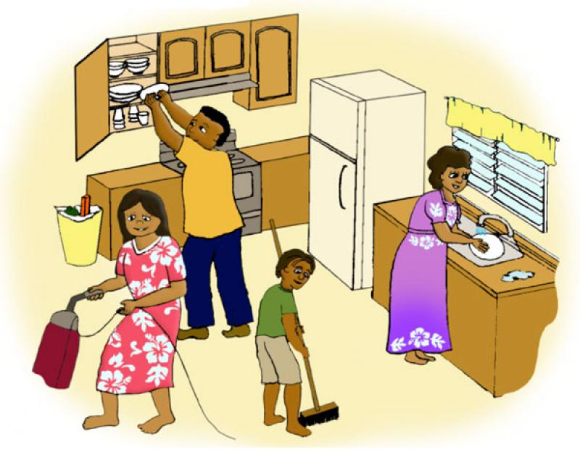
আজকের পাঠ
পরিবারকে সাহায্য করা

Slide 5
শিখনফল
এ পাঠ শেষে শিক্ষার্থীগণ…
9.1.1: পরিবারের দৈনন্দিন কাজ পর্যবেক্ষণ করে তালিকা তৈরি করতে পারবে।
৯.১.২: পরিবারের উন্নয়নে প্রয়োজনীয় কাজ সনাক্ত করতে পারবে।

Slide 6
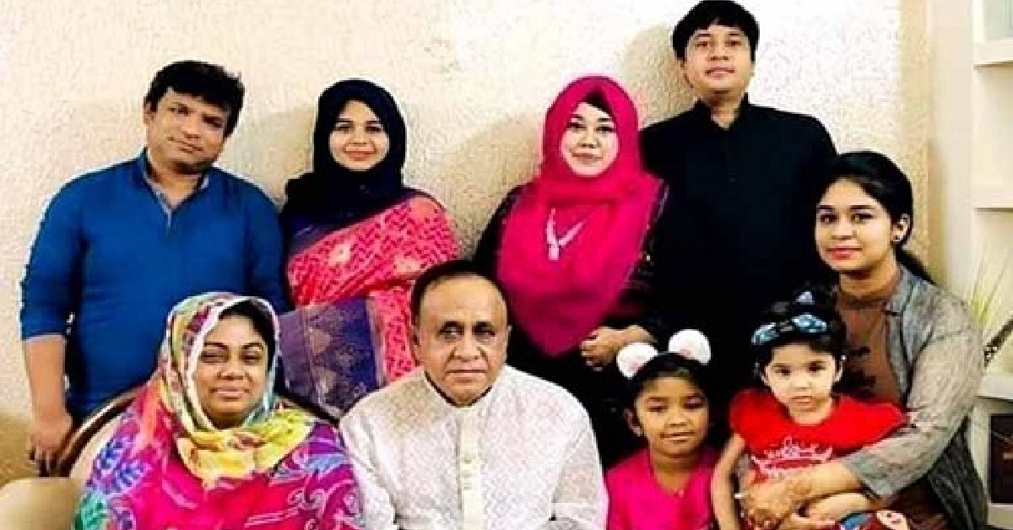
বলতো আমরা কোথায় বাস করি?
নিচের ছবিটি লক্ষ্য কর।
এখানে তোমরা কিসের ছবি দেখতে পাচ্ছো?
আমরা পরিবারের সাথে বাস করি।
পরিবারের ছবি

Slide 7
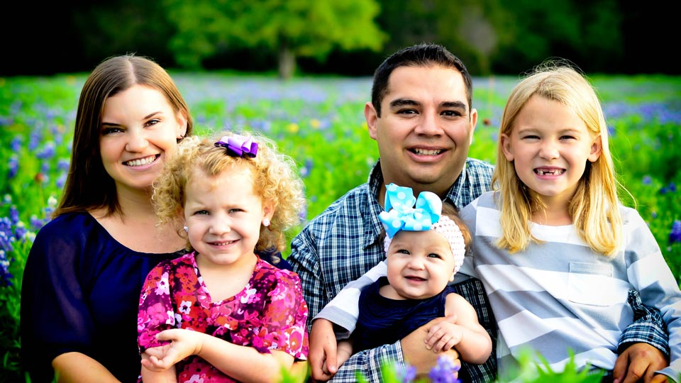
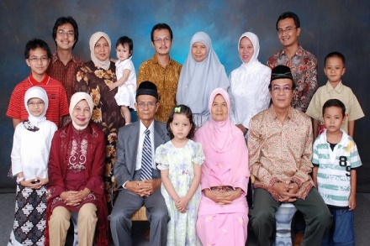
বলতো এ ধরনের পরিবারে কে কে থাকেন?
এখানে তোমরা কিসের ছবি দেখতে পাচ্ছো?
এ ধরনের পরিবারকে কী পরিবার বলে?
এ ধরনের পরিবারে মা, বাবা, ভাই, বোন, দাদা, দাদি, চাচা, চাচি বা অন্যান্য আত্মীয় স্বজন থাকেন।
একটি পরিবারের ছবি
এ ধরনের পরিবারকে একক পরিবার বলে।
এ ধরনের পরিবারে মা, বাবা, ভাই, বোন থাকেন।
এ ধরনের পরিবারকে যৌথ পরিবার বলে।

Slide 8
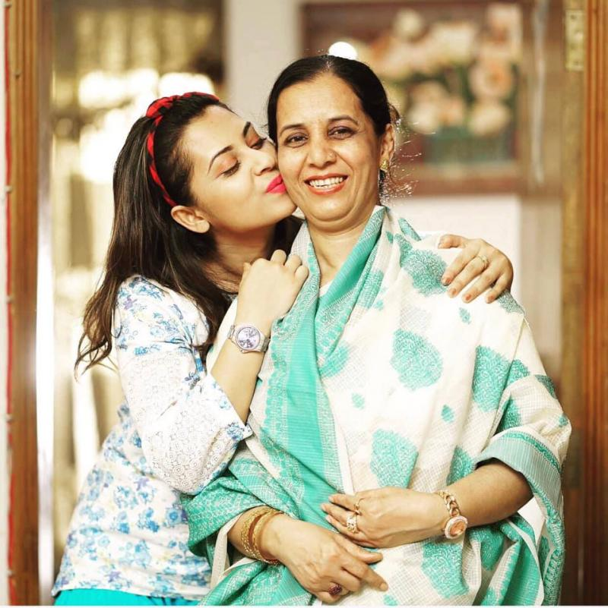
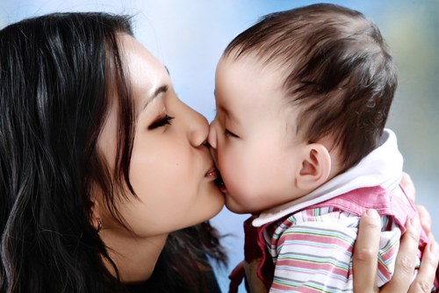
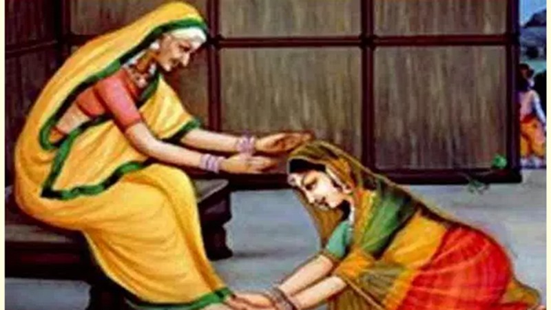
ছবিগুলোতে কী প্রকাশ পাচ্ছে?
নিচের ছবিগুলো লক্ষ্য কর।
পরিবারে আমরা একে অপরকে কী করি?
ভালোবাসা
পরিবারে আমরা সকলে একে অপরকে ভালোবাসি, স্নেহ ও শ্রদ্ধা করি।
স্নেহ
শ্রদ্ধা

Slide 9
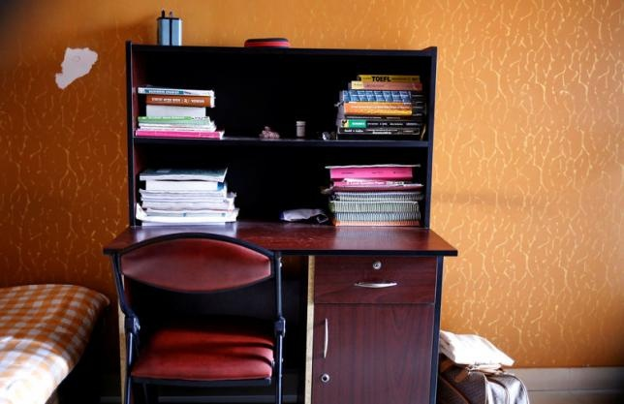
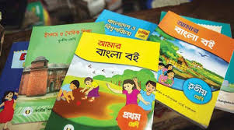
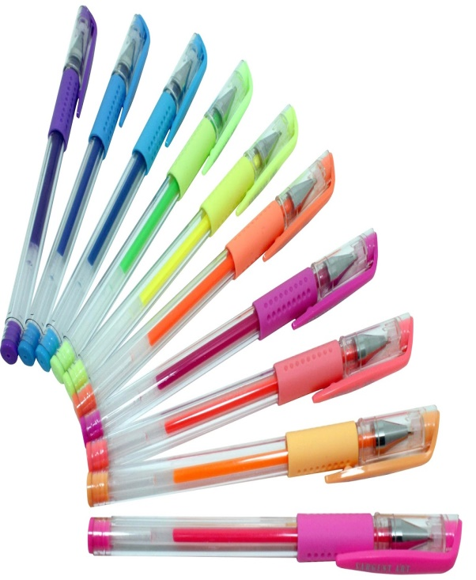
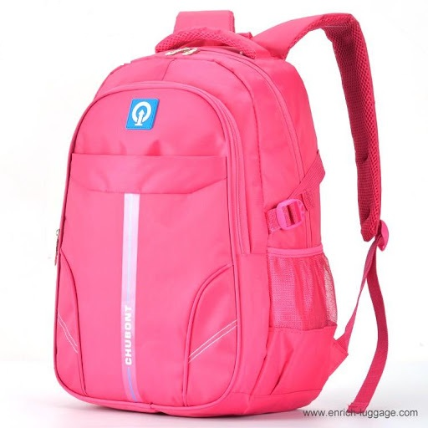
আমরা আমাদের বই, খাতা, কলম এবং ব্যাগ কীভাবে রাখব?
নিচের ছবিগুলোতে কী দেখতে পাচ্ছে?
বই
খাতা
কলম
ব্যাগ
আমাদের বই, খাতা, কলম এবং ব্যাগ গুছিয়ে রাখব।

Slide 10
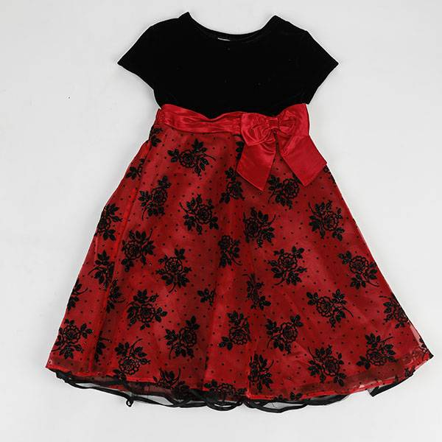
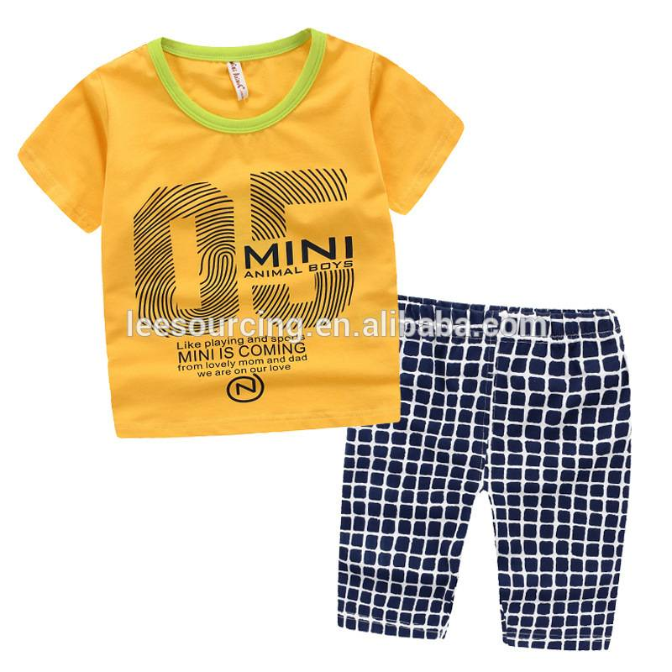
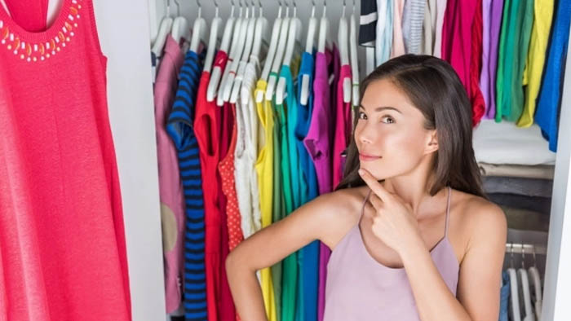
এখানে তোমরা কীসের ছবি দেখতে পাচ্ছে?
আমরা আমাদের পোষাক কীভাবে রাখব?
পোষাক
ছোট ভাই-বোনদের জিনিসপত্রও গুছিয়ে রাখব।
আমাদের পোষাক সুন্দর করে সাজিয়ে রাখব।

Slide 11
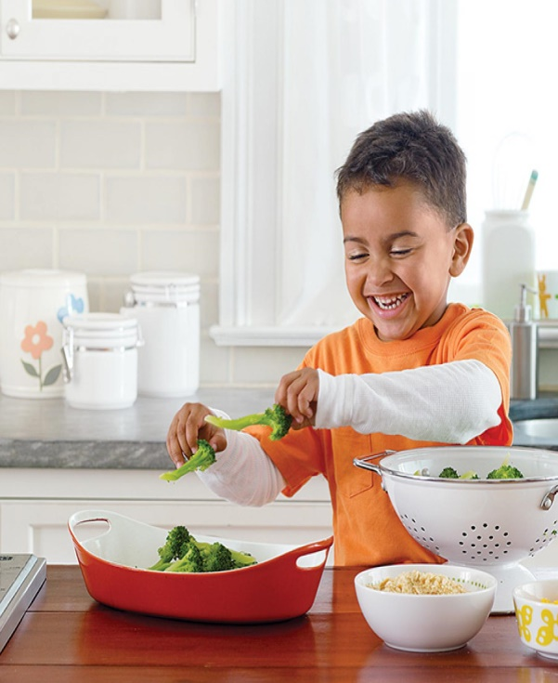
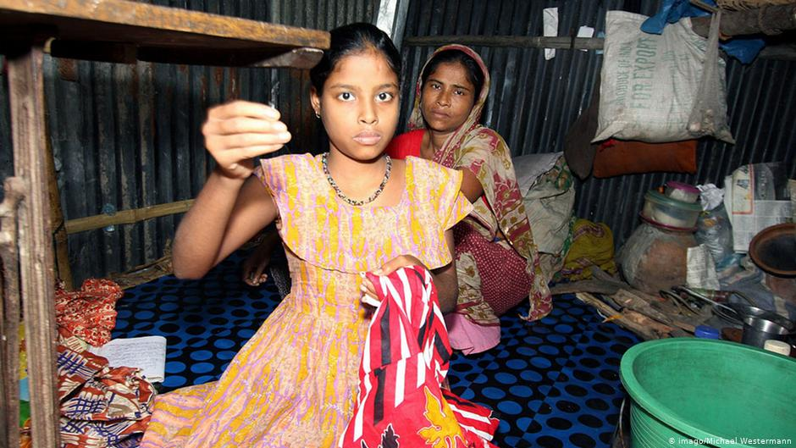
নিচের ছবিগুলোতে কী দেখতে পাচ্ছে?
আমরাও আমাদের মা-বাবার বিভিন্ন কাজে সাহায্য করব।
শিশুরা মা-বাবার কাজে সাহায্য করছে।

Slide 12
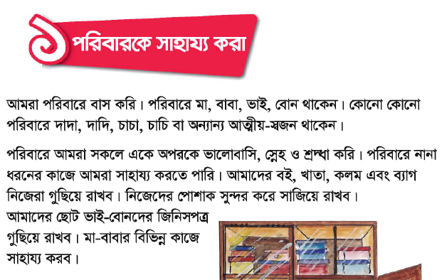
পাঠ্য বইয়ের সাথে সংযোগ
পৃষ্ঠা-3২

Slide 13
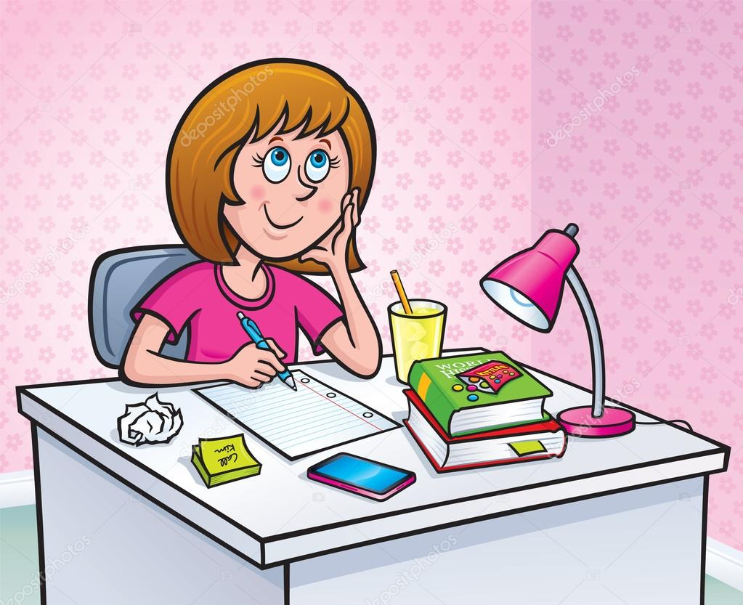
একক কাজ
ক) আমরা কোথায় বাস করি?
খ) তোমরা তোমাদের বই, খাতা, কলম এবং ব্যাগ কীভাবে রাখবে?
গ) মা-বাবার বিভিন্ন কাজে তোমরা কী করবে?

Slide 14
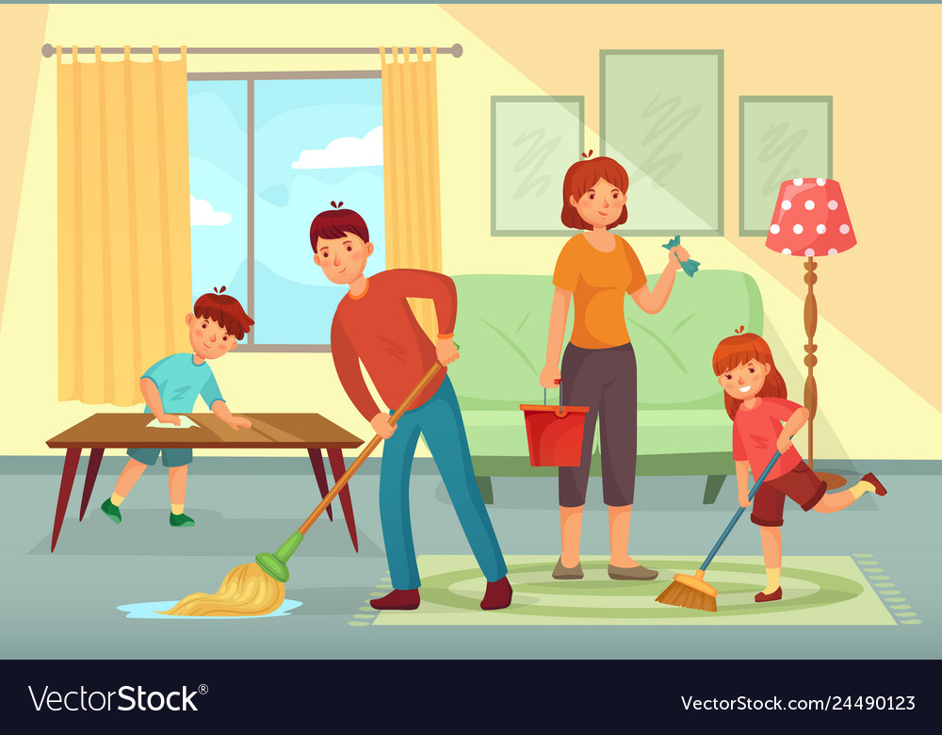
দলগত কাজ
পরিবারের দৈনন্দিন কাজে কীভাবে একজন সদস্যকে সাহায্য করা যায় তা ৩টি বাক্যে লিখ।

Slide 15
মূল্যায়ন
নিচের বাক্যেগুলোর শুন্যস্থানের সঠিক শব্দ বল।
ক) পরিবারে নানা ধরনের কাজে আমরা করতে পারি।
খ) নিজেদের পোষাক সুন্দর করে রাখব।
গ) আমাদের ছোট ভাই-বোনদের জিনিসপত্র রাখব।
সাহায্য
------
সাজিয়ে
-------
গুছিয়ে
-------

Slide 16
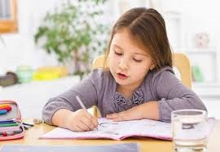
বাড়ির কাজ
তুমি তোমার পরিবারে কীভাবে একে অপরকে সহযোগিতা কর তা ৪টি বাক্যে লিখবে।

Slide 17
সকলকে ধন্যবাদ জানিয়ে
আজকের পাঠ শেষ করলাম।

